Slide 1
Урок «подростковая культура»
Практикум – урок обществознания в 7 классе

Slide 2
Задания на воспоминание пройденного материала:
Определения: субкультура, контркультура, формальная культура, неформальная культура, социальный статус, социальная роль, имидж.
Различный подход к этому возрасту: подросток и тинейджер.
В чем выражается в первую очередь принадлежность к подростковой культуре?

Slide 3
Погрузимся в прошлое. По отрывку фильма, снятого в СССР в 1942 году, ответьте на вопросы:
Формальное ли это сообщество? Аргументы должны быть приведены и за и против.
Что выталкивает подростков из сообщества? Каковы другие варианты для подростка?
Роль лидера? Достоинства и недостатки Тимура.
Почему фильм был запрещен?(варианты)

Slide 4
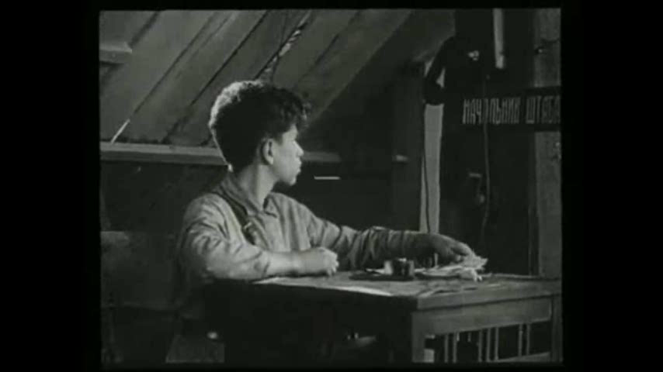
Фильм Льва Кулешова «Клятва Тимура»(отрывок)

Slide 5
Перенесемся в наше время и узнаем самих себя.
Рассказать об имидже, социальной роли и статусе одного из героев ролика.
Каковы традиции, объединяющие данное сообщество ? (3 - 4)
Что придает этому сообществу формальный характер? (3 – 4 признака)
Твой личный имидж в сообществе? Как он проявляется?
Твое отношение к субкультурам и контркультурам? Чем оно обусловлено?

Slide 6
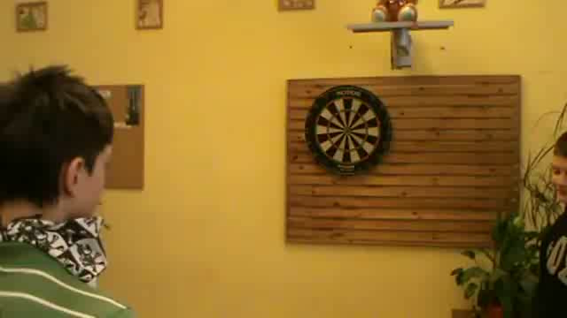
Ролик 7б класса «Чемпионат по дартсу»

Slide 7
Подводим итоги:
Что общего у подростков в 1941 и 2011 году?
Чем отличаются их проблемы?
Вопросы к учителям: Чем отличаются эти школьники на открытом уроке и в повседневной жизни? Идет деление на 8 классы, что сделать для сохранения атмосферы в сообществе?

